Slide 1
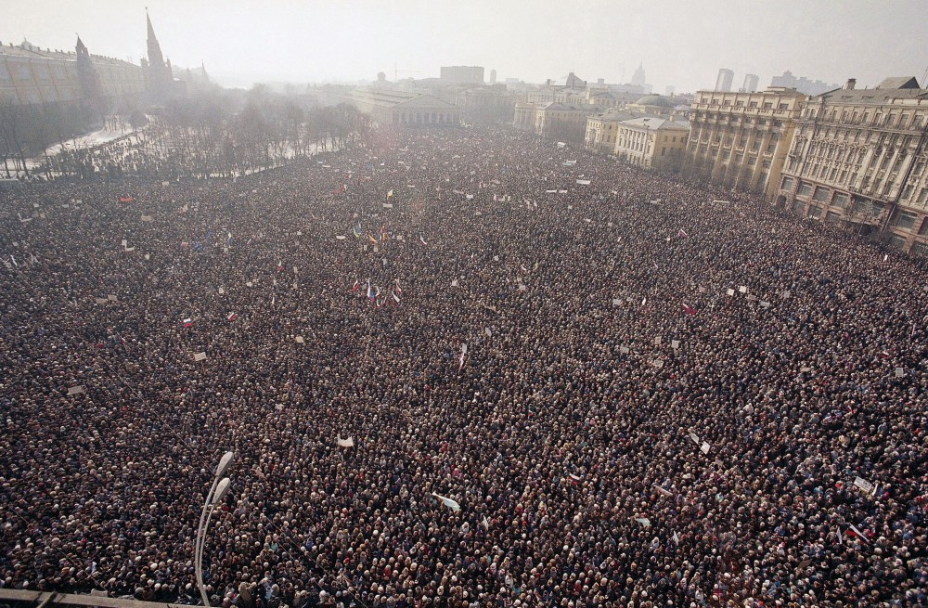
Как вести себя в толпе?
Работа ученицы 8 класса
Плетниковой дарьи

Slide 2
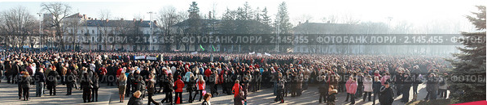
Что такое толпа?
Толпа́ — это бесструктурное скопление людей, лишенных ясно осознаваемой общности целей, но взаимно связанных сходством эмоционального состояния и общим объектом внимания.

Slide 3
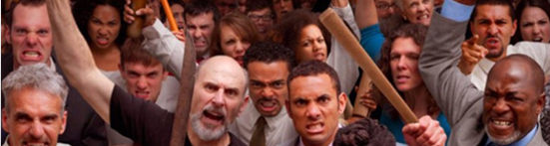
Чем опасна толпа?
Толпа легко поддается на провокации, т.к. подавляет индивидуальность человека. В такой обстановке человек может совершать не свойственные его характеру и убеждениям действия, которые в дальнейшем не сможет объяснить.

Slide 4
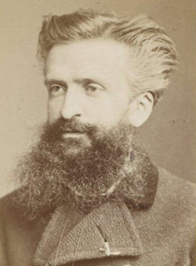
Густав Лебон. Теория толпы.
Теория толпы - это теория так называемой общности ума. первым теорией толпы в конце XIX – начале XX века заинтересовался французский социолог Густав Лебон. Он был заинтересован проблемами социологии, к тому же считал, что толпа живёт самостоятельной жизнью. Так же учёный составил основные характеристики толпы.

Slide 5
Основные характеристики толпы, согласно теории Лебона:
В толпе происходит сведение людей к одному поведению.
Толпа интеллектуально ниже составляющих ее индивидов, склонна к быстрому переключению внимания и вере в любые слухи.
Человек в толпе способен совершить любые акты насилия, жестокости, вандализма.
Толпа отличается повышенной эмоциональностью и импульсивностью.
Так же Лебон выделил три фактора, формирующих указанные свойства толпы =>

Slide 6
три фактора, формирующих свойства толпы:
чувство анонимности, придающее ощущение безнаказанности за содеянное.
Пример: Женщина назовёт депутата «зажравшейся свиньёй», полагая, что так и останется лишь неизвестной в шляпе с широкими полями.
Заражение эмоцией, идеей, стремление одного человека подражать большинству.
Пример: сосед Пётр Иванович крикнет: «Пожар!» – и все начнут суетиться, даже не видя дыма.
Внушаемость. Толпа делит мир только на чёрное и белое, принимая любую информацию либо за абсолютную истину, либо за абсолютное заблуждение.
Пример: женщина закричит, что молодой человек украл её сумочку и люди вокруг тут же станут стараться поймать его, не убеждаясь, есть ли у него в руках сумка.

Slide 7

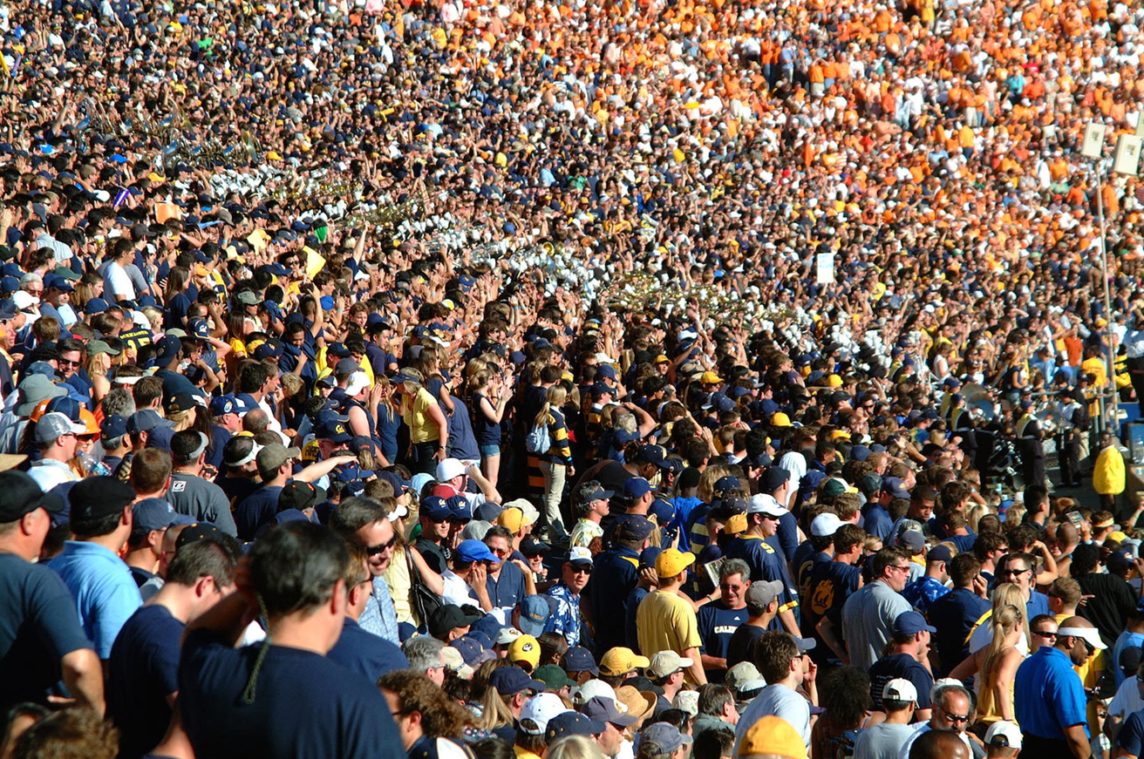
Так как же вести себя в толпе?

Slide 8
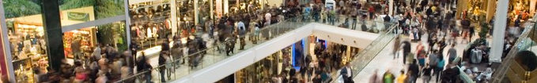
Скрытая угроза.
Мы часто находимся в месте большого скопления людей. Будь то ярмарка, крупный торговый центр или любое другое мероприятие — большое количество людей в одном месте представляют опасность для себя и для всех вокруг. Причиной резкой давки может быть внезапно начавшийся дождь, чей-то крик, громкий звук или намеренная провокация. Давка может возникнуть за секунды, и выжить в ней не так просто, как кажется.

Slide 9
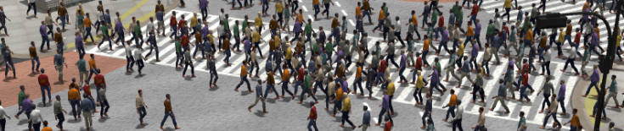
Первые действия.
Не теряйте голову, Двигаясь по общему с толпой направлению, оцените ситуацию вокруг. Если угроза неявная, то, возможно, лучше дать толпе просто пройти вперёд, стараясь при этом сместиться к её краю и таким образом выйти из неё. Наилучшим советом по выходу из толпы является движение вместе с основной массой людей, но при этом постепенно смещаясь по диагонали к краю массовки.

Slide 10
о чём нужно помнить в толпе:
не пытайтесь идти против толпы.
Согните руки в локтях и прижмите к туловищу — так вы не дадите сдавить грудную клетку, оставляя себе возможность свободно дышать, и сможете сопротивляться.
Заходя с толпой в помещение, запоминайте расположение ближайших выходов.
Помните! лучше пожертвовать шарфом или другими вещами, чем жизнью.

Slide 11
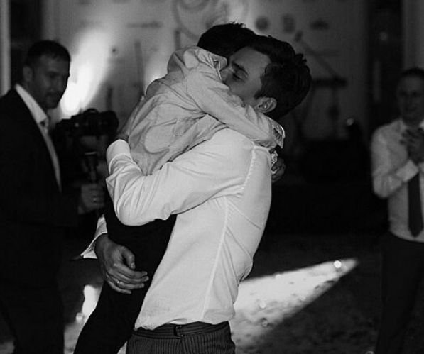
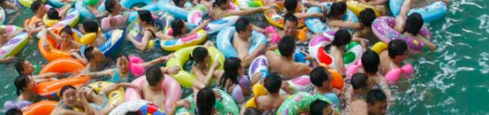
Если Вы не один.
В случае, Если вы попали в толпу с ребёнком или кем-то меньше вас, Посадите ребёнка на шею, а вашего спутника ведите перед собой, так он не получит резкий толчок в спину. к тому же вы всегда будете держать его в поле зрения, что важно, т.к. низкорослого человека проще сбить и вы в случае падения сможете ему помочь.

Slide 12
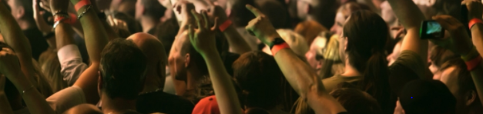
Если вы упали:
если вы упали следует Свернуться в клубок и закрыть руками затылок. Не пытайтесь опереться на руки, их могут отдавить или сломать. Попытайтесь встать, сделав рывок корпусом, а затем оперевшись на колено.

Slide 13
Советы и напоминания:
Не смотрите людям в глаза — это может вызвать агрессию в вашу сторону, но и не опускайте взгляд в пол — вы будете выглядеть слабой жертвой. Лучше всего смотреть чуть ниже лица встречных людей, это поможет избежать излишнего внимания к себе и достаточно хорошо ориентироваться в происходящем вокруг.
Любой статичный объект в такой ситуации опасен. Избегайте столбов, решеток, перил, любых выступающих предметов.
Без паники. Главное — никогда не теряйте самообладание.

Slide 14
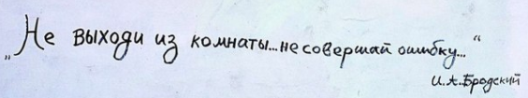
Тем не менее, лучший вариант выпутаться из проблемы – не попадать в неё.
Так что вспомни Бродского и успокойся:
- будучи в комнате один ты находишься в наибольшей безопасности от толпы. Помни об этом.

Slide 15
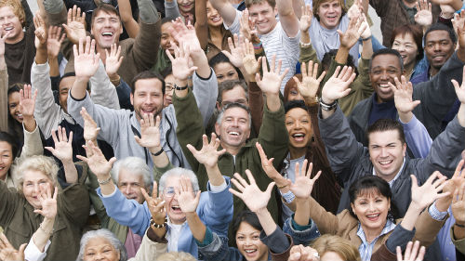
Спасибо за внимание!

